Slide 1

Asignatura: Ciencias naturales
Docente: Mery Anne Bestrin | Curso: 5 básico B.
Objetivo de Aprendizaje: CN03 OA 04 tercero básico Conocer las plantas como alimentación para el ser humano.
Contenido: ciencias de la vida / diversidad en los seres vivos.
Habilidad: Conocer los tipos de alimentos de nos entregan las plantas.
Semana Nº: 28 (lunes 19 de octubre al viernes 23 de octubre)

Slide 2



Agenda de anticipación

Slide 3

Emojis de las emociones
¿Cómo te sientes hoy?
¿Cómo te has sentido últimamente ?

Slide 4
Las plantas como alimentación
Desde que el ser humano existe a creado una relación muy importante con las plantas para su supervivencia. Con el tiempo y la típica curiosidad humana, empezamos a observar y comprender los ciclos reproductivos de las plantas que nos servían de alimento, y se inició una larga e indispensable relación con nuestros cultivos. Estos nos proveían de alimento, nosotros seleccionábamos aquellos que crecían más rápido, que eran más grandes y más nutritivos.
A continuación te mostrare las diferentes formas en las que las plantas nos brindan alimentación.

Slide 5
Plantas como alimentación
Cereales: Son granos que contienen almidón y su cáscara es fuente importante de fibra dietética. Los cereales más comunes son: trigo, arroz, maíz, cebada, centeno, avena.
Legumbres: Al igual que los cereales, también son semillas, que se caracteriza por presentar sus semillas en vainas. Suelen ser ricas en proteínas. Las legumbres más comunes son: frijoles, alubias, vainitas, lentejas, soya, maní o cacahuetes, garbanzos, habas, arvejas o guisantes, entre otras.
Frutas: Son frutos dulces. Suelen ser aromáticas y de colores vivos. Dentro de las frutas podemos distinguir a los cítricos, con alto contenido de vitamina C y ácido cítrico (naranjas, mandarinas, limas); las azucaradas, con alto contenido en azúcares (sandía, melón, manzana, pera, chirimoya, plátano).

Slide 6
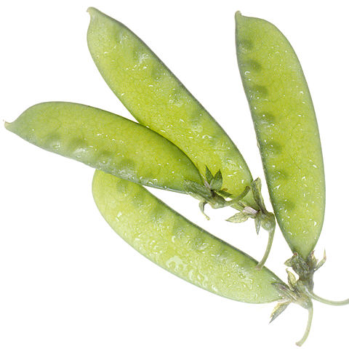

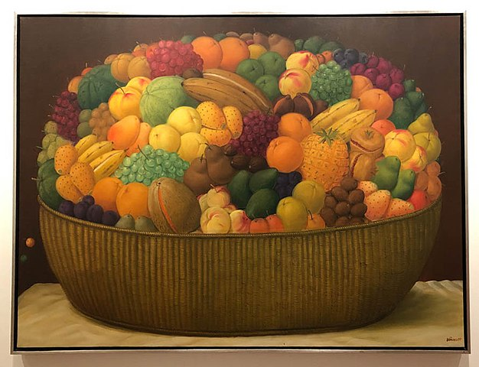

Slide 7
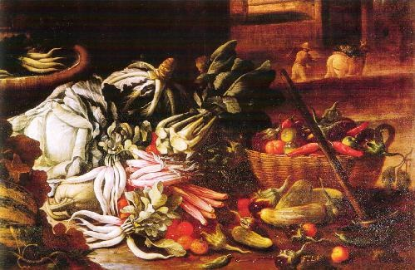
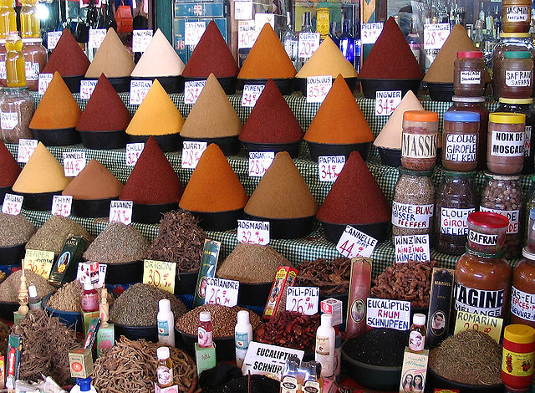
Hortalizas: Suelen ser alimentos cultivados en huertas, y pueden consumirse tanto crudas como cocidas. Entre ellas tenemos: pepino, tomate, lechuga, espinaca, brócoli, zanahoria, cebolla, zapallo, calabaza, pimiento, etc.
Condimentos: Como su nombre lo indica, son plantas que contienen sustancias especiales, tales como aceites esenciales, que se usan para dar un sabor específico a las preparaciones culinarias. Como ejemplo tenemos: comino, pimienta, ají, canela, ajo, vainilla, mostaza, anís, nuez moscada, etc.

Slide 8
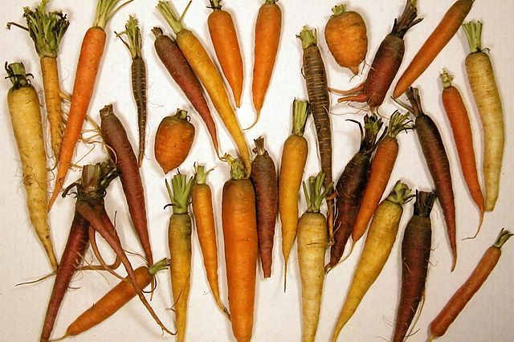
Raíces: Muchas plantas utilizan sus raíces para almacenar almidones y azúcares. Entre ellas tenemos: yuca, arracacha, zanahoria, nabo.

Slide 9
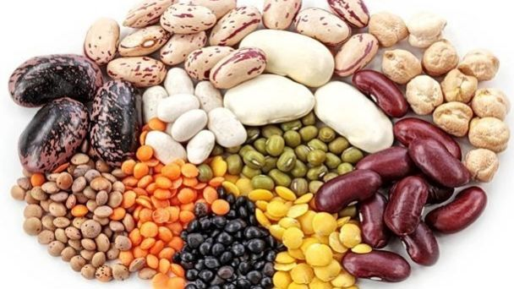
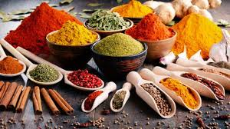
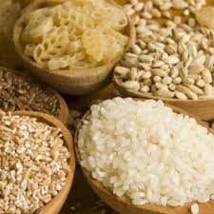
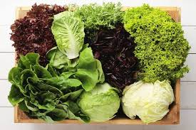
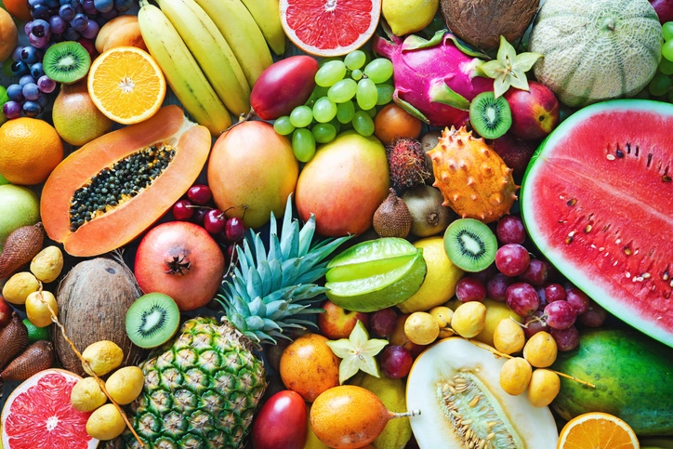
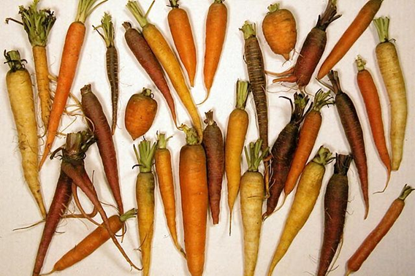
Une con una línea
Legumbres
Cereales
Frutas
Raíces
Hortalizas
condimentos

